Slide 1
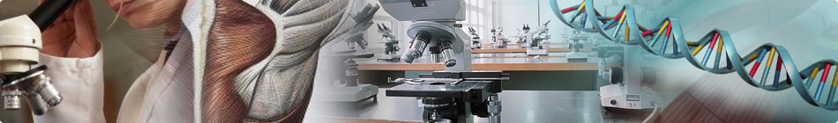
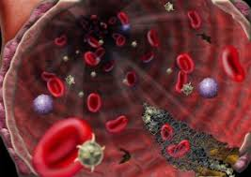
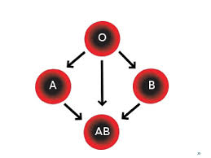
Εθνικόν και Καποδιστριακόν Πανεπιστήμιον Αθηνών Τμήμα Βιολογίας Διατμηματικό Π.Μ.Σ. Διδακτική της Βιολογίας Εκπαιδευτική Τεχνολογία-Πολυμέσα στη Διδασκαλία της Βιολογίας
Μοντέλο 5Ε: Ομάδες αίματος
Ομάδα:
Αμπραχίμ Κυριακή -Δήμητρα, Βιολόγος, ΜSc
Μπούνος Θεοδόσιος, Δάσκαλος

Slide 2
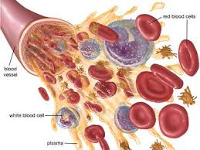
Περιεχόμενα
Ενεργοποίηση
Σύνδεση με το προηγούμενο μάθημα
Κατανόηση και περιγραφή των ομάδων αίματος
Συμβατότητα των ομάδων αίματος

Slide 3


Εξερεύνηση
Ο φίλος μου ο Κώστας, ομάδας
αίματος ΑΒ, βρίσκεται στο νοσοκομείο
και χρειάζεται επειγόντως αίμα.
Εγώ έχω ομάδα αίματος Α.
Μπορώ να τον βοηθήσω;

Slide 4


Slide 5

Θα μπορέσει η Δήμητρα να βοηθήσει τον Κώστα;
Επεξεργασία

Slide 6

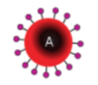


Άσκηση: Να αντιστοιχίσετε τις ομάδες αίματος
Εξέταση

Slide 7

Σας ευχαριστώ πολύ!!!

